Slide 1
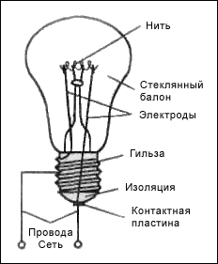
Принцип действия ламп накаливания это преобразование электрической энергии в световую энергию. Вольфрамовая нить разогревается до температуры 2600 – 3000 С, но нить не плавится так как температура плавления вольфрама равна 3200 – 3400 С. И это явление позволяет нам использовать вольфрам в качестве нити накаливания.

Slide 2
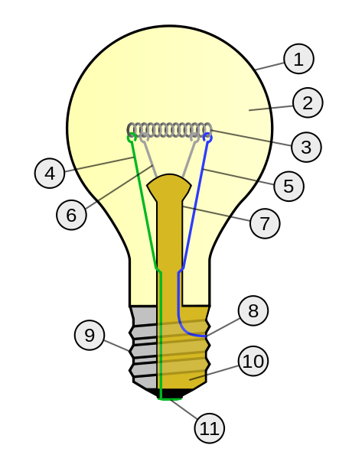
Строение лампы накаливания: 1- стеклянная колба 2- полость колбы (вакуумная или наполненная инертным газом) 3- нить накаливания 4,5- электроды (проводники) 6- крючки или держатели нити накала 7- ножка лампы 8- внешнее звено токоввода, предохранитель 9- корпус цоколя 10- изолятор цоколя (стекло) 11- контакт донышка цоколя

Slide 3
Достоинства и недостатки ламп накаливания Из достоинств ламп накаливания можно выделить следующее: относительно невысокая стоимость; мгновенное зажигание при включении; небольшие габаритные размеры; широкий диапазон мощностей. Один из недостатков ламп накаливания - большая яркость самой лампы, что негативно воздействует на зрение при взгляде на лампу. Но этот недостаток можно быстро устранить - достаточно применить рассеиватель. Существенный недостаток - небольшой срок службы лампы - до 1000 часов. Исходя из опыта использования ламп, можно отметить, что в большинстве случаев лампа накаливания выходит из строя, не прослужив и нескольких сотен часов. Бывают и исключения - лампы работают несколько десятков лет! К сожалению это лишь единичные случаи. Относительно срока службы, как энергосберегающие лампы, так и светодиодные лампы выигрывают. Основным недостатком ламп накаливания является низкий коэффициент полезного действия. Только лишь десятая часть потребляемой лампой электрической энергии преобразуется в видимый световой поток; большинство электрической энергии преобразуется в тепловую энергию.

Slide 4
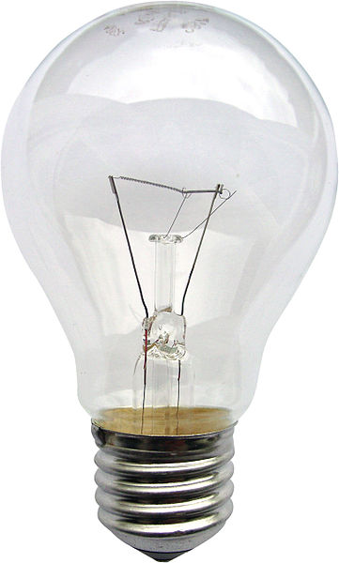
Существующие виды ламп: 1. Лампы накаливания (распространенные типы цоколей: E5, E10, E12, E14, E17, E26, E27, E40) Наиболее распространённые и недорогие лампы. Создают комфортное освещение и устанавливаются в широчайший ассортимент светильников. Из недостатков следует отметить крайне низкий КПД, составляющий 5-15 процентов, из-за чего такие лампы постепенно выводятся из оборота, в том числе, в принудительном порядке. Также лампы накаливания имеют небольшой ресурс и быстро перегорают.

Slide 5
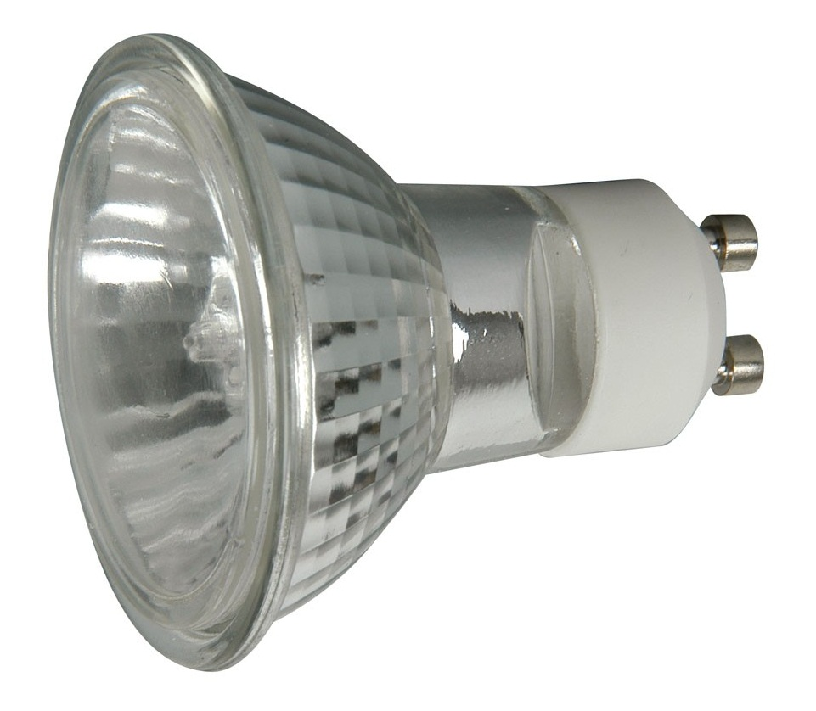
2. Галогенные лампы (распространенные типы цоколей: G4, GU4, GY4, G5, G5,3, GU5,3, GX5,3, GY6,35, G9, GU10) Имеют в 2 раза большую светоотдачу и в 2-4 раза больший срок службы в сравнении с лампами накаливания. Галогенные лампы достаточно дешевы и компактны, что позволяет вкручивать их в точечные светильники. Рабочее напряжение у них составляет 12В, поэтому они могут безопасно использоваться во влажных помещениях. Из минусов нужно указать на то, что галогенные лампы работают через специальный блок, который приобретается вместе со светильником. Стоит он недорого, но все же это дополнительные затраты. Кроме того, такую лампу нельзя трогать руками (даже холодную), так как она перегорит из-за попадания на колбу незаметных потожировых следов.

Slide 6
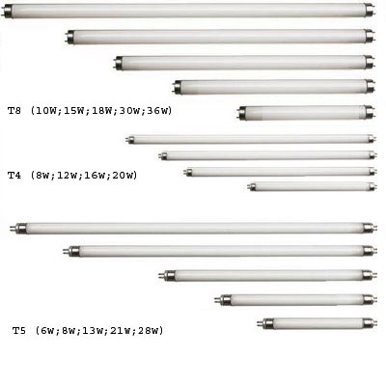
3. Люминесцентные лампы (распространенные типы цоколей: G13, G24) У них высокая светоотдача, примерно в 4 раза выше, чем у ламп накаливания. Такие лампы отличаются долговечностью, сниженным тепловыделением и умеренной ценой. Из недостатков нужно отметить большие габариты, ограничивающие область применения. Люминесцентные лампы могут мерцать, что неприятно отражается на утомляемости глаз. Они достаточно требовательны к качеству питающей сети, содержат ртуть и нестабильно работают при отрицательной температуре воздуха.

Slide 7
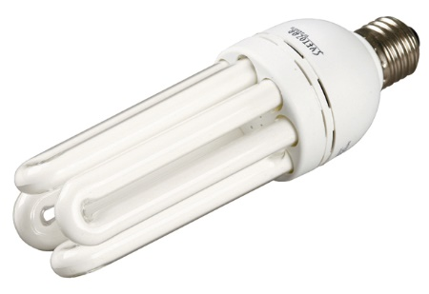
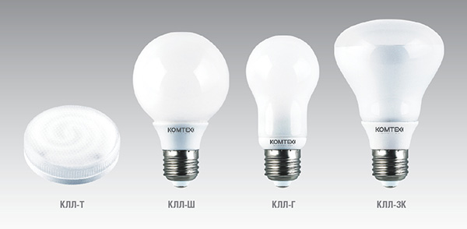
4. Энергосберегающие лампы К энергосберегающим лампам относятся компактные люминесцентные лампы (КЛЛ) и светодиодные лампы (LED). Они позволяют по-настоящему экономить энергию, так как расходуют ее в 5 раз меньше, чем обычные лампы накаливания той же мощности. Кроме этого, такие лампы имеют долгий срок службы и низкую теплоотдачу. К недостаткам этих ламп можно отнести высокую стоимость (которая, впрочем, компенсируется продолжительным сроком службы), а также небольшую временную задержку, необходимую им для набора полной световой мощности после включения.

